Slide 1

基于器件层面的界面偶极子模型的等效性与一致性分析
Speaker: Yu Wang (王钰)
Postdoctroal Researcher
Linköping University, Sweden

Slide 2
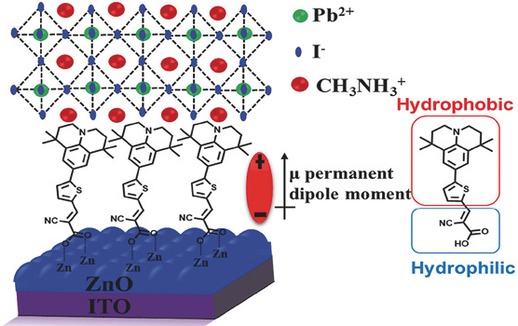
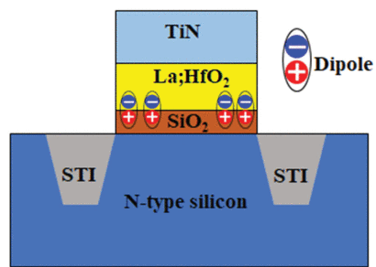
背景介绍 – 界面偶极子
单分子自组装层
高 k 栅极材料
通过影响载流子的注入、输运和复合，界面偶极子直接影响各类器件的工作状态
Adv. Energy Mater. 2018, 8, 1701683
IEEE J. Electron Dev. Soc. 2019, 7, 897 - 901

Slide 3
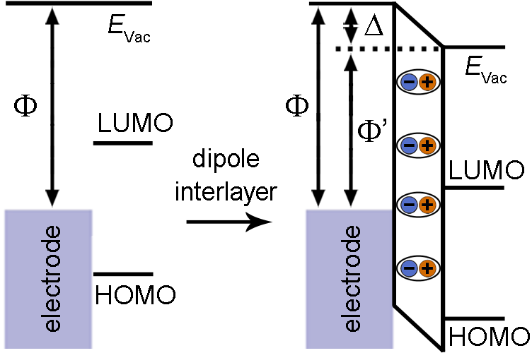
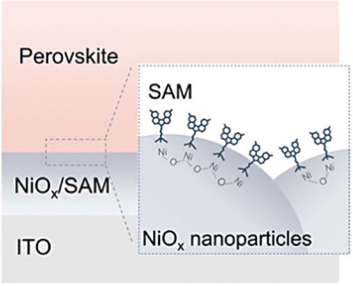
背景介绍 – 模型简化局限
宏观 – 输出阶梯电势
微观 – 空间电荷内部电场巨大
界面偶极的实际状态也极为复杂
JACS 2020, 142, 18281 - 18292
Science 2023, 382, 284

Slide 4
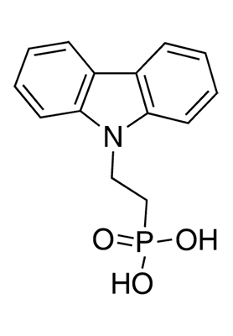
界面偶极子建模 - 思路
n₀
-n₀
单分子
自组装层
衬底
d₀
d₁
d₀
实际的器件结构
空间电荷简化
器件层面的双层空间电荷

Slide 5
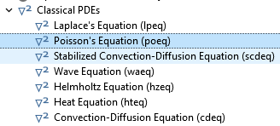
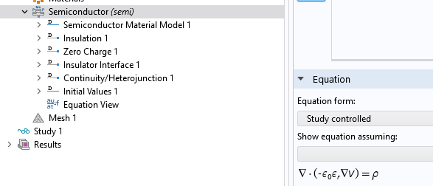
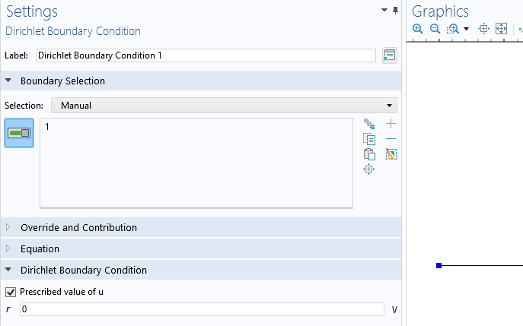
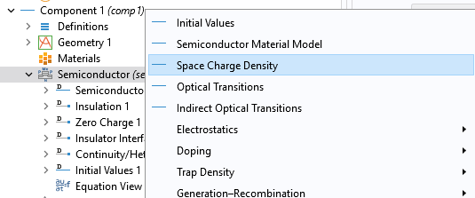
界面偶极子建模 – 实现方式
基于泊松方程对界面偶极子建模
半导体模块自身便需要处理泊松方程
利用迪利克雷条件进行接地处理
通过空间电荷模块来实现偶极子的构建

Slide 6
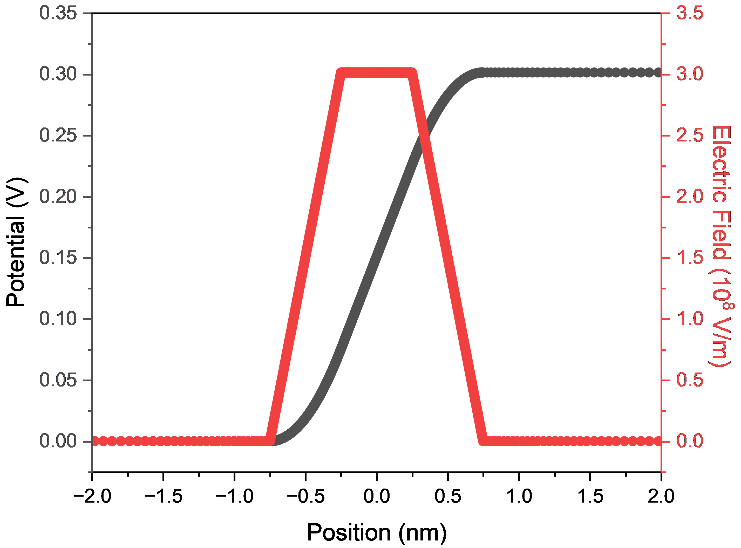
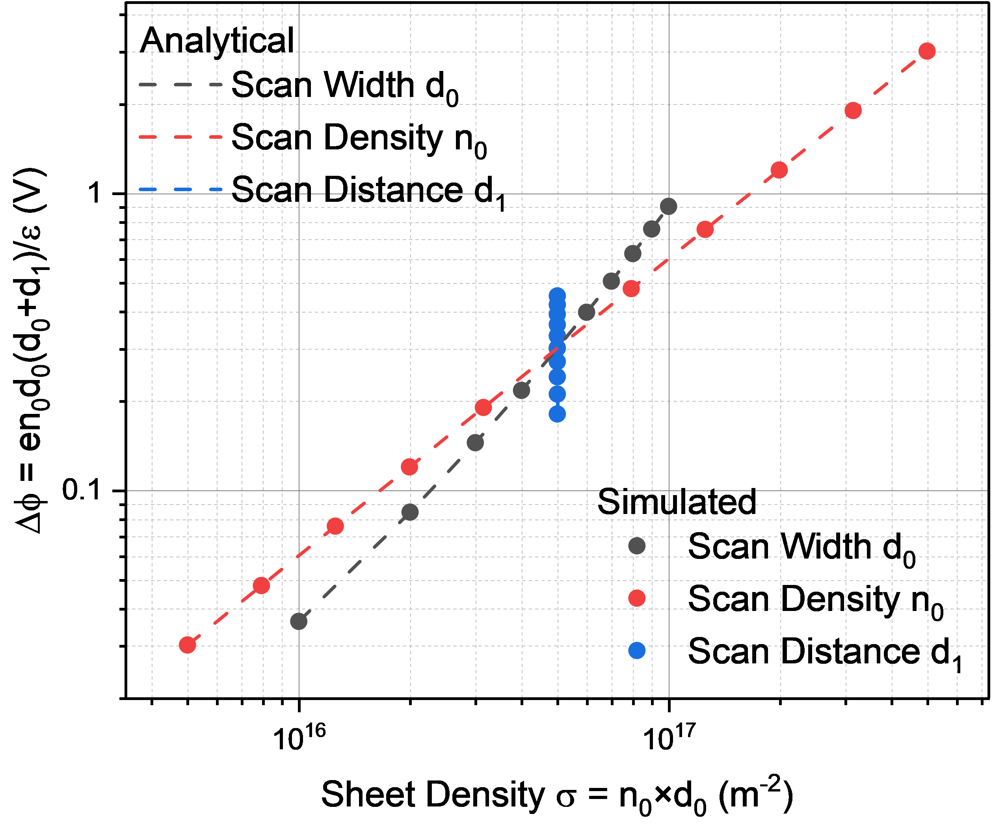
结果展示 – 偶极子模拟验证
数值求解泊松方程可以得到
阶梯状电势和局部集中的电场
数值计算结果与解析解可以完全匹配

Slide 7
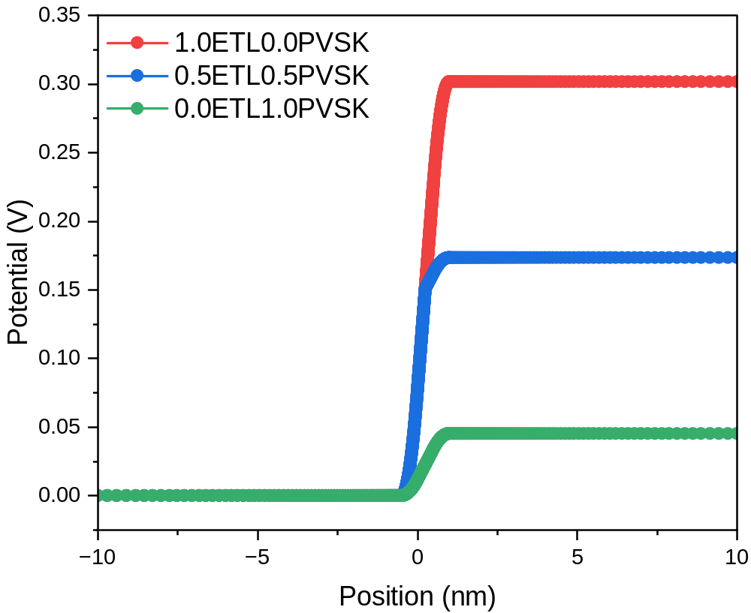
结果展示 – 界面偶极的放置
体相1
ε1
体相2
ε2
界面区域
极薄的空间电荷区域的介电特性会受到临近体相材料的影响
界面偶极的放置方式会直接影响其输出的电势差

Slide 8
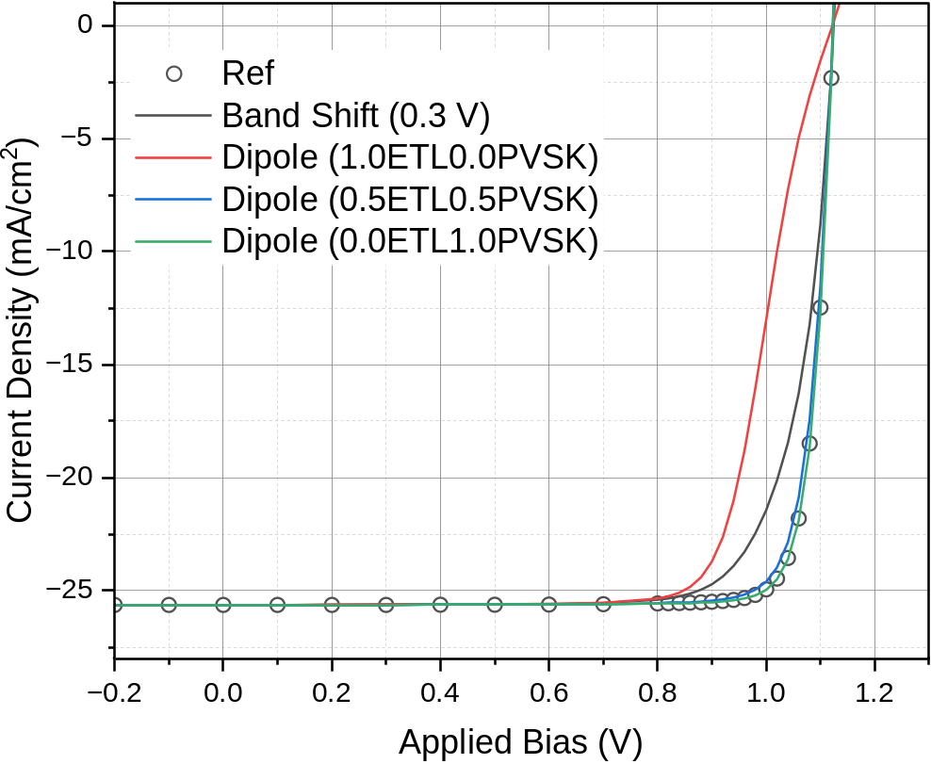
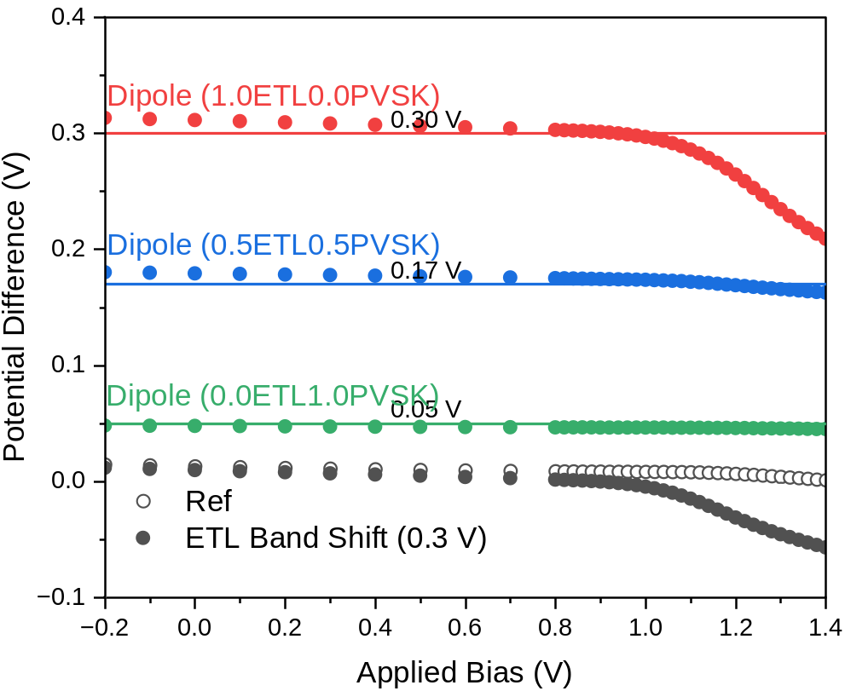
结果展示 – 偶极位置对器件的影响
偶极位置直接影响电学输出特性
电势偏移的简化模型≠空间电荷模型
空间电荷模型可以较好保持电势差
简化模型不能维持电势差

Slide 9
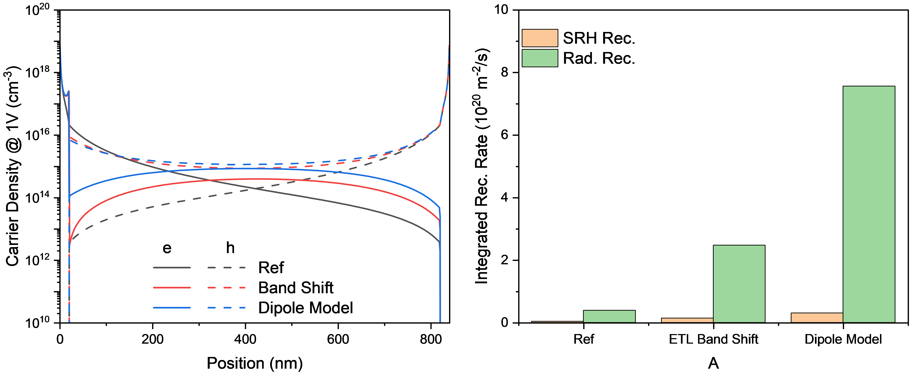
结果展示 – 模型对载流子动力学的的影响
两种模型都能复现出类似的载流子分布
复合速率的结果并不一致
电势移动可以定性的简化模型分析，但是难以提供可靠的量化分析

Slide 10
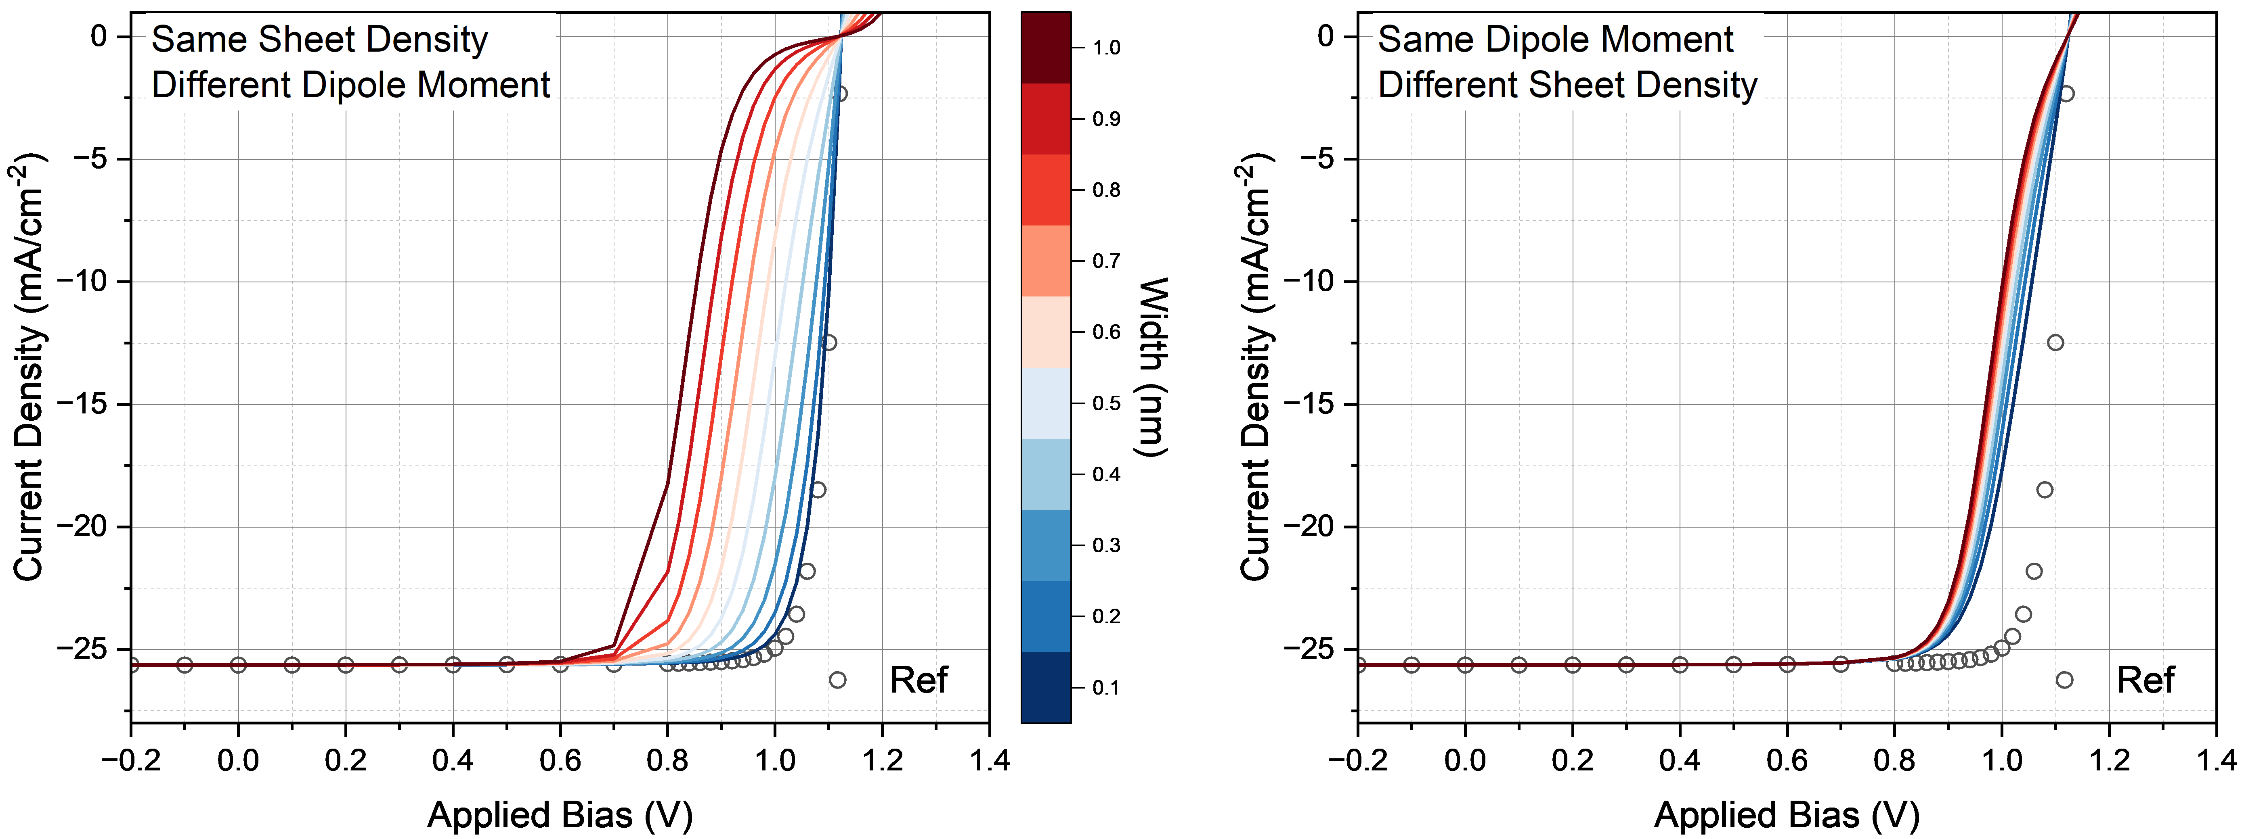
结果展示 – 界面偶极子参数的分析
一致的电荷面密度无法保证电学的一致输出
控制偶极矩才能更好地控制界面偶极子特性

Slide 11
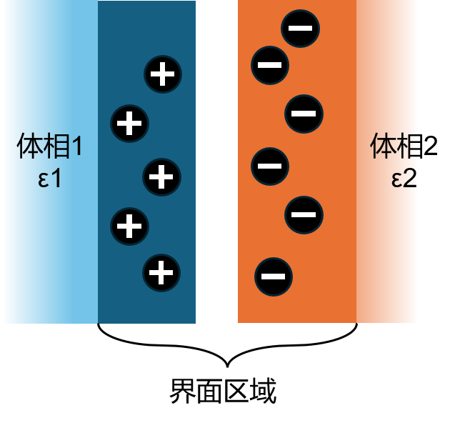

结论与展望
结论
展望
器件层面的等效性
模型的一致性
如何准确分析界面位置的电荷输运与电荷特性
电势偏移可以定性的分析，但是准确的量化仍需具体空间电荷的分布
界面偶极子的偶极矩是设计和分析其影响的关键因素
致谢

